Slide 1

Ülevaade EMKVF teavitustegevustest
Heili Sõrmus
19.06.2024

Slide 2
Elanike teadlikkuse uuring Euroopa Merendus- ja Kalandusfondist 2022
Metoodika
Üldkogum: üle 15-aastane Eesti elanikkond, 1 102 616 elanikku (2019. aasta Statistikaameti andemetel); enne 2019. aastat 15-74-aastane elanikkond
Küsitlusmeetod: Omnibuss – 50% intervjuud standardiseeritud ankeedi alusel tahvelarvutitega + 50% Turu-uuringute AS veebipaneel
Planeeritud valim: 1000 (500 telefoni-intervjuud + 500 veebipaneel)
Kaalumine: vastavalt üldkogumile soo, rahvuse, vanuse, hariduse, piirkonna ja asulatüübi järgi
Valimiviga: 1000 vastaja puhul ±3,1%, väiksemate gruppide vaatlemisel võib viga olla suurem
Läbiviija: Turu-uuringute AS

Slide 3
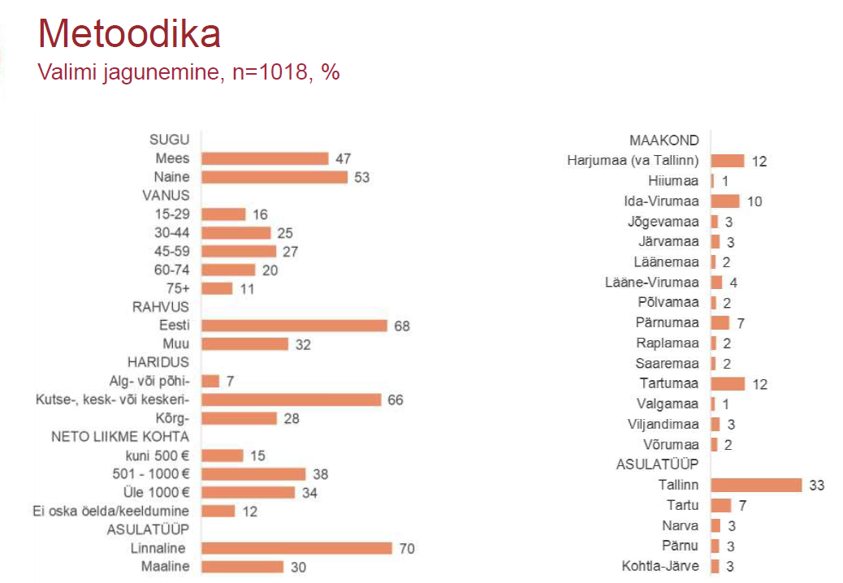
Valimi jagunemine

Slide 4
Infovajadus EMKF kohta
Selgus, et 52% elanikkonnast puudub huvi kutselise kalanduse ja toetuste kohta.
Ülejäänud vastuste seas domineeris enim soov saada teavet ajakirjandusest (23%).
Sotsiaalmeediast sooviks infot saada kuuendik elanikkonnast.
Ministeeriumi kodulehe vahendusel sooviks infot saada 18% ja PRIA kodulehe vahendusel 13% vastanutest.
Reklaamidest ja meililisti kaudu ootab infot vaid 6% vastajaist.
Võrreldes eelmise aastaga pole tulemused oluliselt muutunud.

Slide 5
Teadlikkus kalanduse toetustest
Vastajailt küsiti, kas neile teadaolevalt rahastab Eesti kalandussektorile antavaid toetusi Eesti riik, Euroopa Liit (Euroopa Merendus- ja Kalandusfond) või Eesti riik ja EL koostöös.
Seda, et Eesti kalandussektorile antavaid toetusi rahastavad Eesti riik ja EL koostöös, teadis 37% elanikest. Vastata ei osanud pea pool elanikkonnast. 14% pidas ainsaks rahastusallikaks Euroopa Merendus- ja Kalandusfondi ning vaid 3% ainult Eesti riiki.
Viimasel kahel aastal on teadlikkus rahastajast taas tõusnud, varasemalt on see jäänud valdavalt vahemikku 28-33%.

Slide 6
Teadlikkus Euroopa Merendus- ja Kalandusfondist
Euroopa Merendus- ja Kalandusfondist on kuulnud 11% elanikest, teadlikkus on viimasel kahel aastal veidi langenud.
EMKF-st teadlike inimeste osakaal on keskmisest kõrgem eestlaste ja Hiiu- ning Pärnumaa elanike seas.
Keskmisest madalam on teadlikkus EMKF-st mitte-eestlaste ja Ida-Virumaa ja Järvamaa elanike seas.

Slide 7
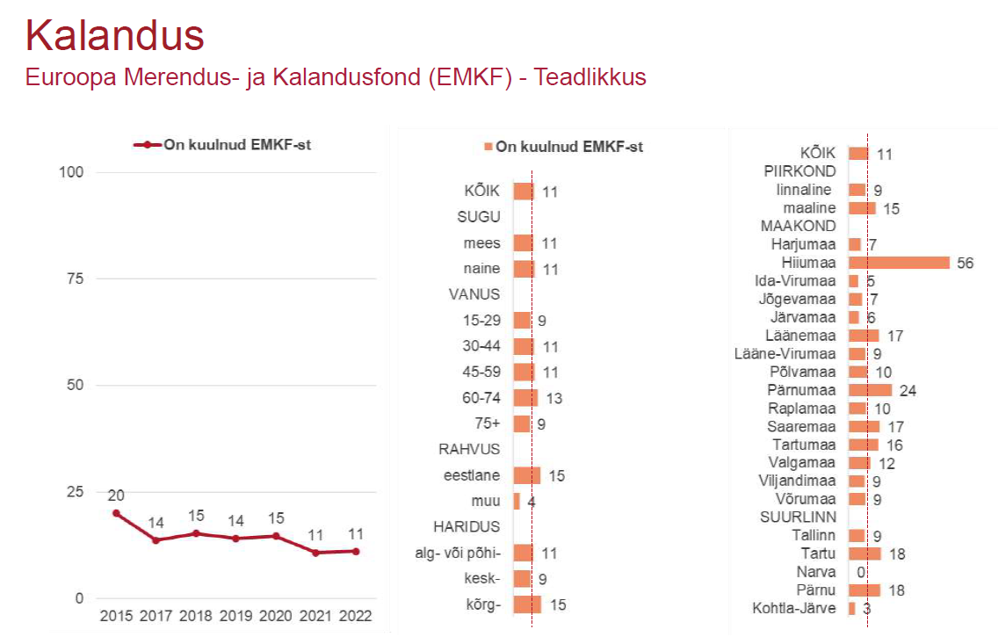
Teadlikkus Euroopa Merendus- ja Kalandusfondist (2)

Slide 8
Tehtud teavitustegevused 2024. aastal
Aprill
TEEMA | TEGEVUSED | KAJASTUSED
Perioodi 2021-2027 kalapüügi- ja vesiviljelustoodete turuarendustoetus | pressiteade + sotsiaalmeedia | Digiväljaanded: Saarte Hääl (08.04.2024)
Kala ja kalatoodete tarbimisuuringu pressiüritus | pressiteade + sotsiaalmeedia | Televisioon: Telehommik, Kanal 2, 16.04.24 (Sigmar Suu, Peeter Raudsepp) Tallinna uudised, 10.04.24 (Peeter Raudsepp, Kristin Oja) – EST + RUS Raadio: Kuku raadio Maahommik, 18.04.24 (Peeter Raudsepp)

Slide 9
Tehtud teavitustegevused 2024. aastal
Aprill (2)
M
TEEMA | TEGEVUSED | KAJASTUSED
Kala ja kalatoodete tarbimisuuringu pressiüritus | pressiteade + sotsiaalmeedia | Digiväljaanded: Rohegeenius, 16.04.24 Põllumajandus.ee, 16.04.24 Postimees Tervis, 16.04.24 Pealinn.ee, 11.04.24

Slide 10
Tehtud teavitustegevused 2024. aastal
Mai
TEEMA | TEGEVUSED | KAJASTUSED
Avatud kalasadamate päev Korraldajad: kalanduse teabekeskus ja 8 kalanduspiirkonna tegevusrühmad | sotsiaalmeedia | Digiväljaanded: Virumaa Teataja (02.05.2024) Virumaa Teataja (04.05.2024) Sakala (07.05.2024) Lääne Elu (07.05.2024) Kroonika.delfi.ee (04.05.2024) Põllumajandus.ee / Äripäev (03.05.2024) ERR.ee (03.05.2024)
Toetus hülgekindlate püügivahendite ja hülgepeletite ostuks | Pressiteade, sotsiaalmeedia, blogiartikkel Maablogis | Televisoon: Telehommik, Kanal 2 (29.05.2024 Blogiartikkel Maablogis (15.05.2024)

Slide 11
Tehtud teavitustegevused 2024. aastal
Mai (2)
TEEMA | TEGEVUSED | KAJASTUSED
Toetus hülgekindlate püügivahendite ja hülgepeletite ostuks | Pressiteade, sotsiaalmeedia, blogiartikkel Maablogis | Digiväljaanded: Põllumajandus.ee, Äripäev (16.05.2024)
PERK - E-püügiandmete rakendus kutselistele kaluritele | Teemapakkumine - intervjuu, Kristi Ilves (31.05.2024) | Televisioon: ERR, AK uudised (31.05.2024) Digiväljaanded: ERR.ee (31.05.2024)

Slide 12
Eelolevad teavitustegevused 2024. aastal
Juuni
Toetus hülgekindlate püügivahendite
Pressiteade, sotsiaalmeedia, blogiartikkel Maablogis
Põllumajandus.ee, Äripäev (16.05.2024)
Toetus hülgekindlate püügivahendite ja
Põllumajandus.ee, Äripäev (16.05.2024)
Toetus hülgekindlate püügivahendite ja Põllumajandus.ee, Äripäev (16.05.2024)
TEEMA | TEGEVUSED | KOMMENTAARID
PERK (e-püügiandmete rakendus kutselistele kaluritele) | Pressiteade, sotsiaalmeedia | Teema: koolitused jätkuvad ka suvel, eesmärk innustada koolitustel osalema
Kalade kudemistingimuste parendamise toetus | Pressiteade, sotsiaalmeedia
Juuli
TEEMA | TEGEVUSED | KOMMENTAARID
Perioodi 2021-2027 kalapüügi- ja vesiviiljelussektori töötlemisinvesteeringute toetus | Pressiteade, sotsiaalmeedia, artikkel Maablogis

Slide 13
Eelolevad teavitustegevused 2024. aastal
August
Toetus hülgekindlate püügivahendite
Pressiteade, sotsiaalmeedia, blogiartikkel Maablogis
Põllumajandus.ee, Äripäev (16.05.2024)
Toetus hülgekindlate püügivahendite ja
Põllumajandus.ee, Äripäev (16.05.2024)
Toetus hülgekindlate
TEEMA | TEGEVUSED | KOMMENTAARID
Estonian fisheries sector today and tomorrow Consumption trends of fish and fishery products in Estonia | Artiklid väljaandes Eurofish
September
TEEMA | TEGEVUSED | KOMMENTAARID
EL-i andmekogumisprogrammi meetme tutvustamine | avalik üritus, artikkel üleriigilises meedias, fotod, järelvideo
Fondi tutvustusüritused 8 kalanduspiirkonnas | avalik üritus, pressiteade, sotsiaalmeedia

Slide 14
Eelolevad teavitustegevused 2024. aastal
Oktoober
Toetus hülgekindlate püügivahendite
Pressiteade, sotsiaalmeedia, blogiartikkel Maablogis
Põllumajandus.ee, Äripäev (16.05.2024)
TEEMA | TEGEVUSED | KOMMENTAARID
Fondi tutvustavad üritused 8 kalanduspiirkonnas | Avalikud üritused
Perioodi 2021-2027 vesiviljeluse investeeringutoetus | Pressiteade Sotsiaalmeedia
Ühise kommunikatsioonimeeskonna loomine ja koostöö alustamine (ministeerium, kalanduse teabekeskus, 8 tegevusrühma) | Ühiste sõnumite loomine ja võimendamine, rollide/ülesannete jagamine | Koostööpartnerid: ministeerium, kalanduse teabekeskus, 8 tegevusrühma, vajadusel kaasame kalanduse esindusorganisatsioone

Slide 15
Osalemine kohalikku toitu propageerivates projektides
TEEMA | TEGEVUSED | KOMMENTAARID
Eesti toidupiirkond 2024 – Saaremaa, Muhu ja Ruhnu Korraldajad: SA Saaremaa Turism, MTÜ Saaremaa Toidufestival | avalikud üritused terve aasta jooksul | Ministeerium, kalanduse teabekeskus – vajab veel kokkuleppeid
Avatud talude päev 20.-21.07.2024 | Avalik üritus | Kokku osaleb üle 350 talu, sh 8 kalanduse ettevõtet. Eelmisel aastal oli üritusel üle 280 000 külastuse
Kala nädal Eesti toidu kuu raames septembris | Avalike ürituste sari | Kalanduse teabekeskus Eesmärk tutvustada kala tänavatoiduna, et kõnetada nooremaid inimesi

Slide 16
Suur tänu!
Heili Sõrmus

